Slide 1
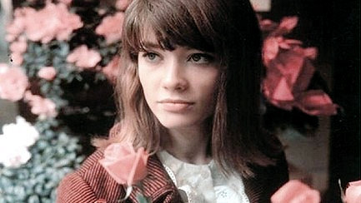
Mon amie la rose
Par Françoise Hardy - 1965
Diaporama © Apex

Slide 2
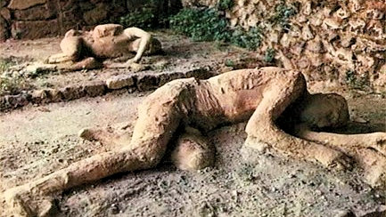
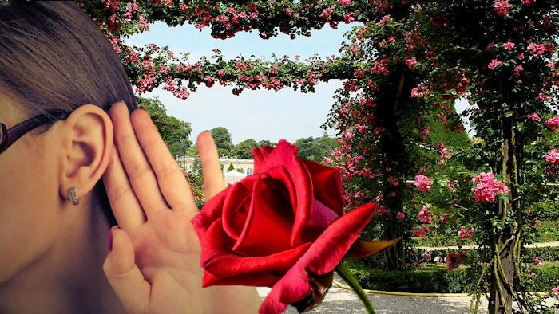
On est bien peu de chose
Et mon amie la rose
Me l´a dit ce matin
Mon amie la rose
Par Françoise Hardy - 1965
Diaporama © Apex

Slide 3
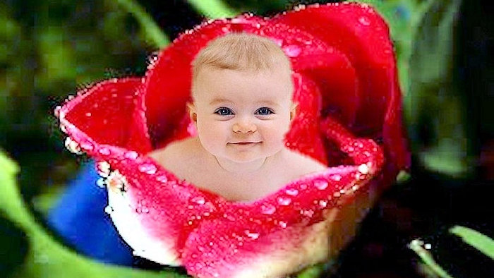
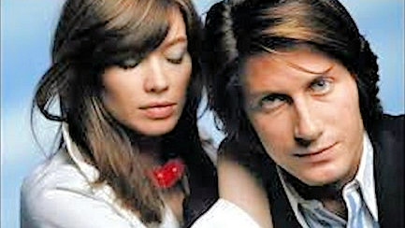
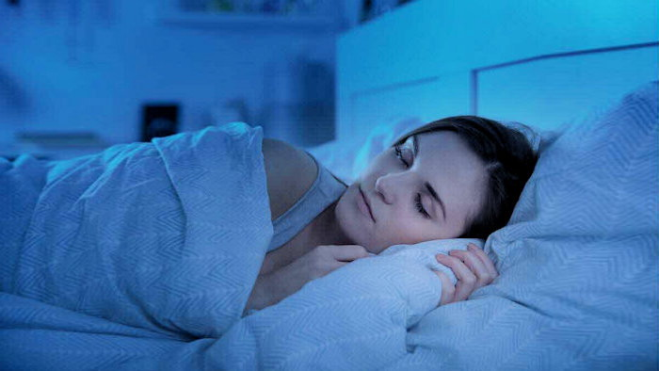
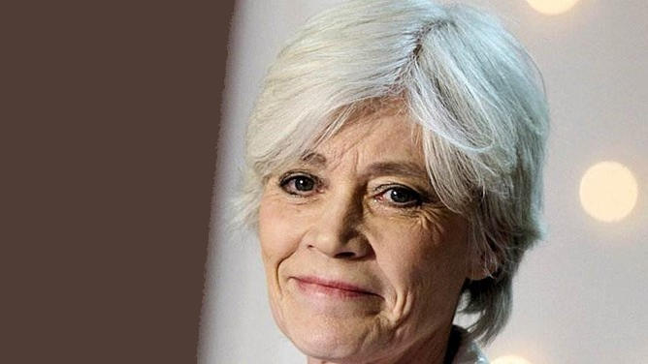
On est bien peu de chose
Et mon amie la rose
Me l´a dit ce matin
A l´aurore je suis née
Baptisée de rosée
Je me suis épanouie
Heureuse et amoureuse
Aux rayons du soleil
Me suis fermée la nuit
Me suis réveillée vieille

Slide 4
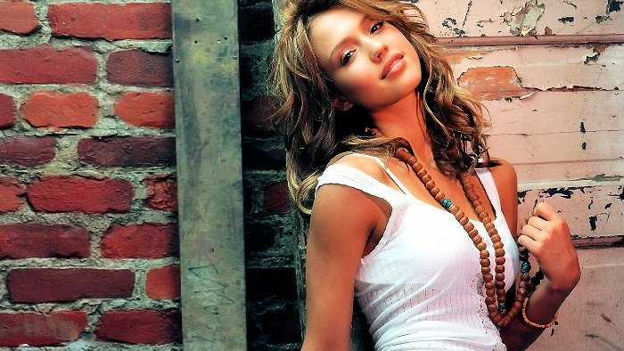
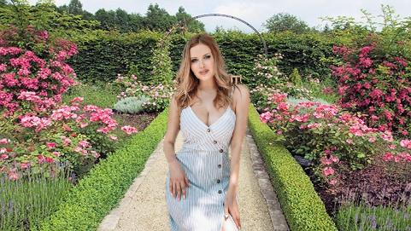
Pourtant j´étais très belle
Oui j´étais la plus belle
Des fleurs de ton jardin
A l´aurore je suis née
Baptisée de rosée
Je me suis épanouie
Heureuse et amoureuse
Aux rayons du soleil
Me suis fermée la nuit
Me suis réveillée vieille

Slide 5
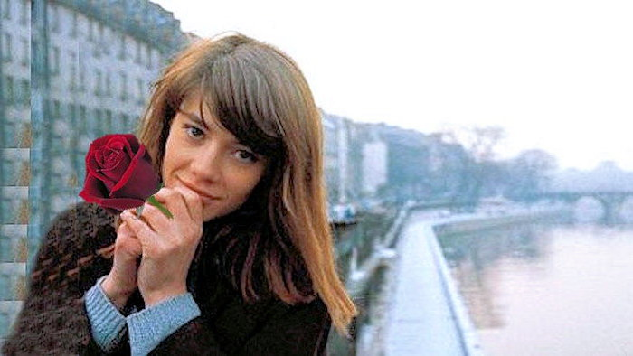
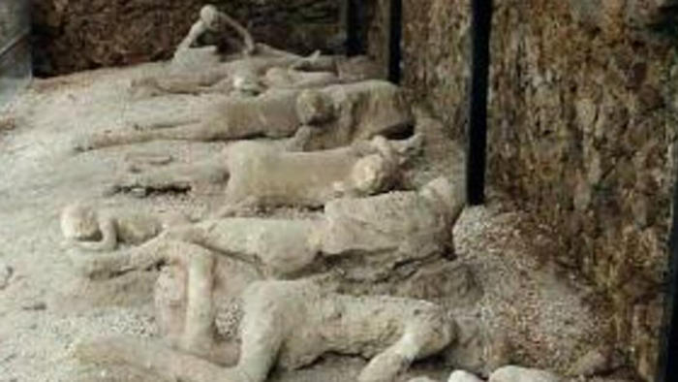
Pourtant j´étais très belle
Oui j´étais la plus belle
Des fleurs de ton jardin
On est bien peu de chose
Et mon amie la rose
Me l´a dit ce matin

Slide 6
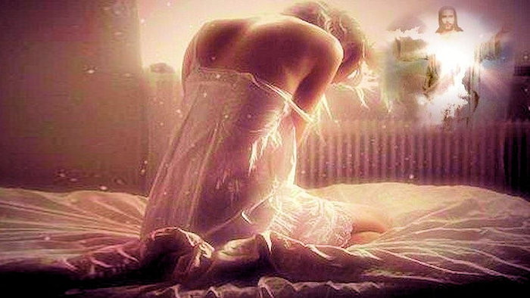
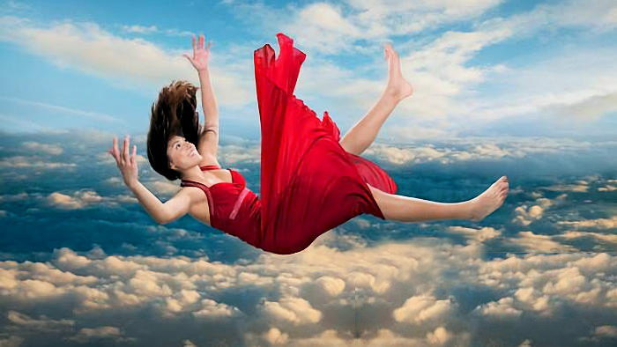
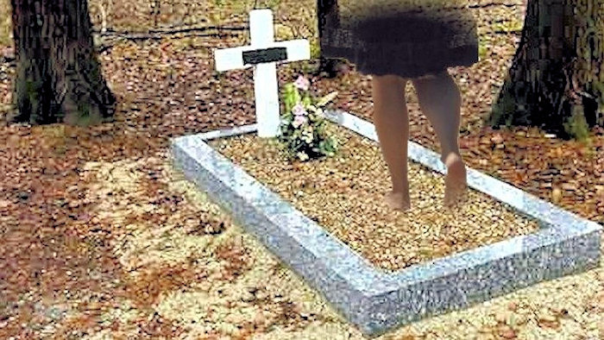
On est bien peu de chose
Et mon amie la rose
Me l´a dit ce matin
Vois le dieu qui m´a faite
Me fait courber la tête
Et je sens que je tombe
Et je sens que je tombe
Mon cœur est presque nu
J´ai le pied dans la tombe
Déjà je ne suis plus

Slide 7
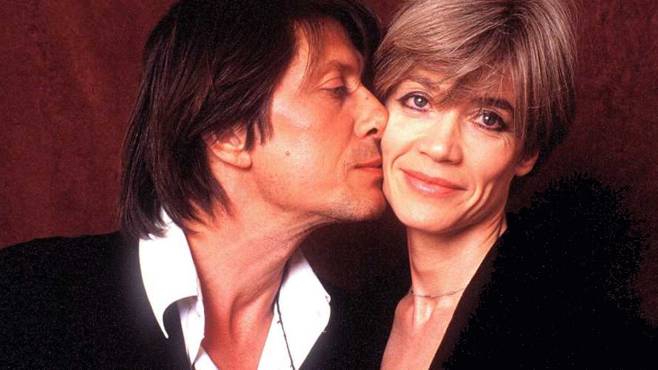
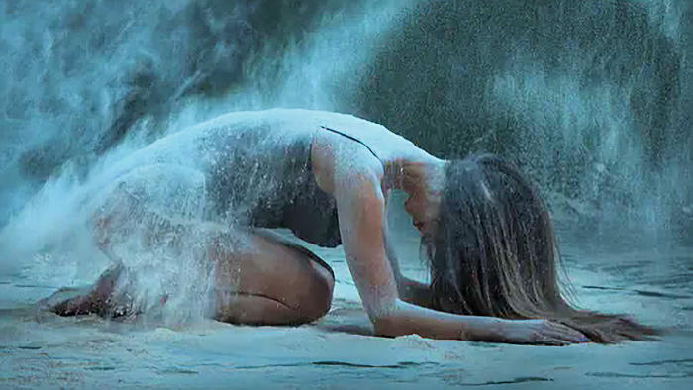
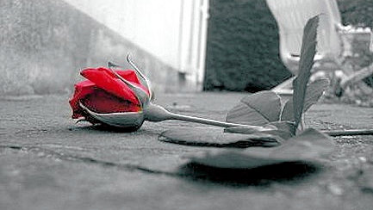
Vois le dieu qui m´a faite
Me fait courber la tête
Et je sens que je tombe
Et je sens que je tombe
Mon cœur est presque nu
J´ai le pied dans la tombe
Déjà je ne suis plus
Tu m´admirais hier
Et je serai poussière
Pour toujours demain.
On est bien peu de chose
Et mon amie la rose
Est morte ce matin

Slide 8
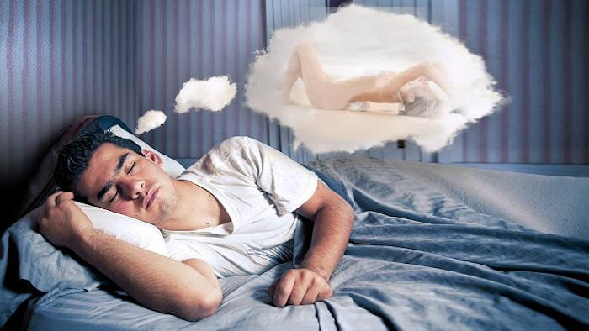
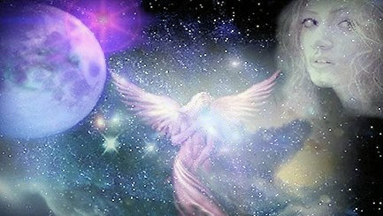
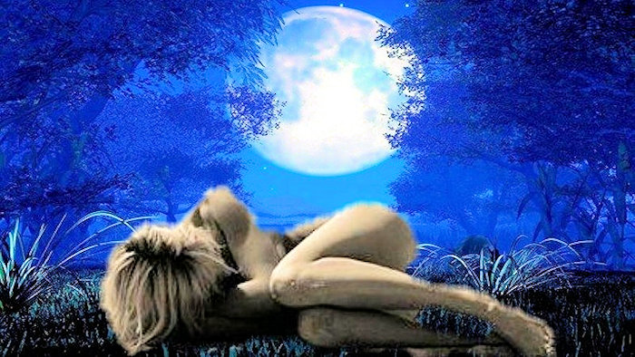
Tu m´admirais hier
Et je serai poussière
Pour toujours demain.
On est bien peu de chose
Et mon amie la rose
Est morte ce matin
La lune cette nuit
A veillé mon amie
Moi en rêve j´ai vu
Eblouissante et nue
Son âme qui dansait
Bien au-delà des nues
Et qui me souriait

Slide 9
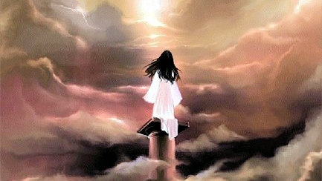
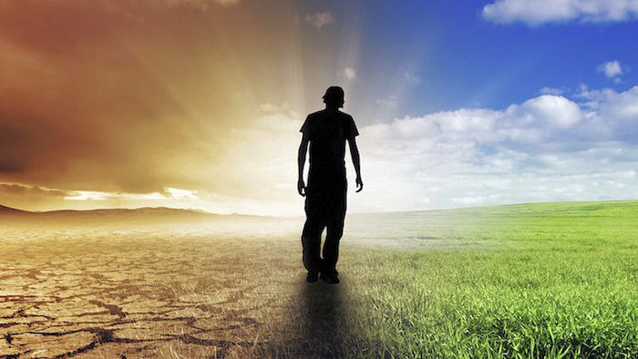
La lune cette nuit
A veillé mon amie
Moi en rêve j´ai vu
Eblouissante et nue
Son âme qui dansait
Bien au-delà des nues
Et qui me souriait
Crois celui qui peut croire
Moi, j´ai besoin d´espoir
Sinon je ne suis rien

Slide 10
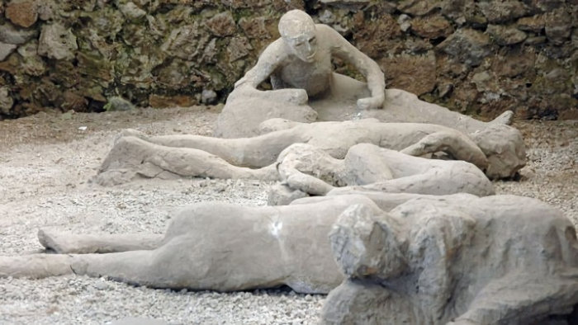
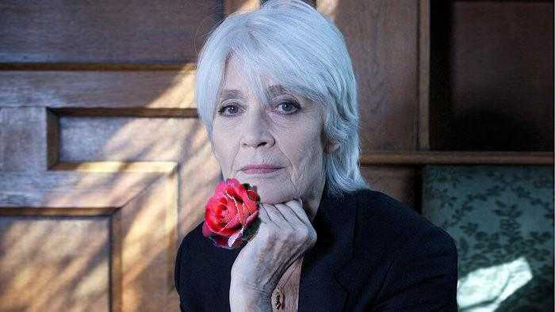
Crois celui qui peut croire
Moi, j´ai besoin d´espoir
Sinon je ne suis rien
Ou bien si peu de chose
C´est mon amie la rose
Qui l´a dit hier matin.

Slide 11




F I N
Ou bien si peu de chose
C´est mon amie la rose
Qui l´a dit hier matin.
Touche Esc pour quitter

